Slide 1



TBO
Gestão | Academy | Compras
RECRUTAMENTO, SELEÇÃO
E ONBOARDING DA EQUIPA
A CONSTRUÇÃO DA SUPER EQUIPA
TBO Academy · ANJE Porto
Out a Dez 2026

Slide 2

IDENTIFICAR NECESSIDADES
E PERFIS

Slide 3



GESTÃO E DIREÇÃO DE CLÍNICAS DENTÁRIAS
Gestãodontia · TBO Academy
ANJE Porto / Out a Dez '26

Slide 4
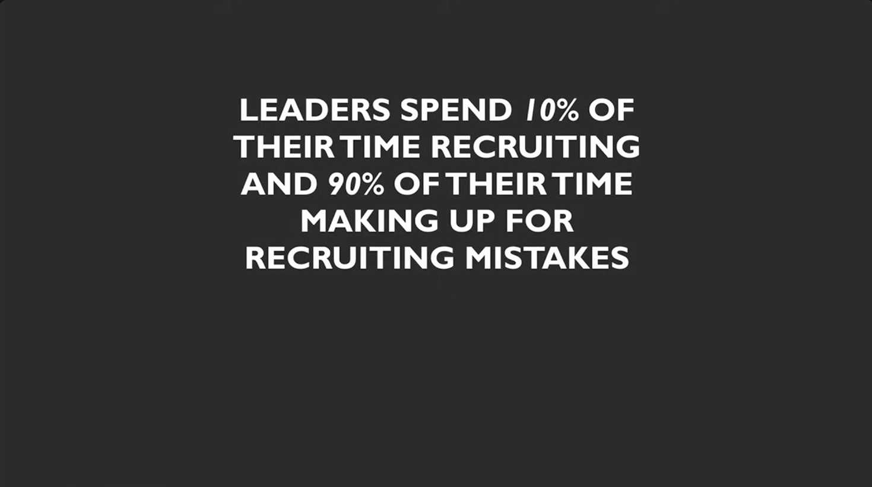
GESTÃO E DIREÇÃO DE CLÍNICAS DENTÁRIAS
Gestãodontia · TBO Academy
ANJE Porto / Out a Dez '26

Slide 5
VAMOS JOGAR AO
MITO
ou VERDADE?
Vou ler uma afirmação. Têm 5 segundos para decidir.
Votam todos ao mesmo tempo: 3, 2, 1, já!

Slide 6
GESTÃO E DIREÇÃO DE CLÍNICAS DENTÁRIAS
AFIRMAÇÃO 1
Indicar o salário no anúncio afasta bons candidatos.
VERDADE
MITO
Gestãodontia · TBO Academy
ANJE Porto / Out a Dez '26

Slide 7
GESTÃO E DIREÇÃO DE CLÍNICAS DENTÁRIAS
Sem salário, os bons candidatos nem respondem.
Quem responde pode estar desalinhado com o que podes pagar
MITO
Perdes tempo na triagem a descobrir só ao telefone
AFIRMAÇÃO 1
Uma faixa clara (ex.: “a negociar conforme experiência”) já filtra
Nota: a transparência salarial é uma tendência europeia. Confirma o estado da transposição em Portugal antes de a mencionares como obrigação.
Gestãodontia · TBO Academy
ANJE Porto / Out a Dez '26

Slide 8
GESTÃO E DIREÇÃO DE CLÍNICAS DENTÁRIAS
AFIRMAÇÃO 2
Perguntar por uma situação concreta diz-nos mais do que perguntar ‘é empático?’
VERDADE
MITO
Gestãodontia · TBO Academy
ANJE Porto / Out a Dez '26

Slide 9
GESTÃO E DIREÇÃO DE CLÍNICAS DENTÁRIAS
Toda a gente diz que é empática. Poucos sabem provar.
VERDADE
“É empático?” tem sempre a mesma resposta: “sim”
“Fala-me de uma situação em que ajudaste um paciente nervoso” obriga a dar factos
AFIRMAÇÃO 2
Comportamento passado é a melhor pista do comportamento futuro
Nota: liga ao slide de perguntas essenciais.
Gestãodontia · TBO Academy
ANJE Porto / Out a Dez '26

Slide 10
GESTÃO E DIREÇÃO DE CLÍNICAS DENTÁRIAS
AFIRMAÇÃO 3
Quem tem mais anos de experiência é sempre a melhor escolha.
VERDADE
MITO
Gestãodontia · TBO Academy
ANJE Porto / Out a Dez '26

Slide 11
GESTÃO E DIREÇÃO DE CLÍNICAS DENTÁRIAS
Anos de experiência não são o mesmo que experiência bem feita.
MITO
Vícios e resistência a protocolos custam caro
Um perfil mais júnior, com boa atitude e formação, pode integrar-se melhor
AFIRMAÇÃO 3
O que interessa: o que faz, como faz e se quer fazer à tua maneira
Nota: conta um caso real, sem nomes de pessoas nem de clínicas.
Gestãodontia · TBO Academy
ANJE Porto / Out a Dez '26

Slide 12
GESTÃO E DIREÇÃO DE CLÍNICAS DENTÁRIAS
AFIRMAÇÃO 4
Dar feedback nas primeiras semanas ajuda a reter o novo colaborador.
VERDADE
MITO
Gestãodontia · TBO Academy
ANJE Porto / Out a Dez '26

Slide 13
GESTÃO E DIREÇÃO DE CLÍNICAS DENTÁRIAS
Quem não sabe como está a ir, começa a imaginar o pior.
VERDADE
Reforçar o que corre bem dá segurança
Corrigir cedo evita que o erro se torne hábito
AFIRMAÇÃO 4
10 a 15 minutos por semana no 1.º mês fazem diferença
Nota: é boa prática amplamente aceite. Só cites percentagens se tiveres fonte.
Gestãodontia · TBO Academy
ANJE Porto / Out a Dez '26

Slide 14
GESTÃO E DIREÇÃO DE CLÍNICAS DENTÁRIAS
AFIRMAÇÃO 5
O onboarding começa no primeiro dia de trabalho.
VERDADE
MITO
Gestãodontia · TBO Academy
ANJE Porto / Out a Dez '26

Slide 15
GESTÃO E DIREÇÃO DE CLÍNICAS DENTÁRIAS
Começa no momento em que o candidato diz “sim”.
Entre a aceitação e o dia 1 há dias de dúvida
MITO
Uma mensagem de boas-vindas, o horário, o que levar e quem o recebe
AFIRMAÇÃO 5
Quem chega ao dia 1 já a sentir-se esperado, integra-se mais depressa
Nota: introduz o conceito de pré-onboarding, que não está nos slides atuais.
Gestãodontia · TBO Academy
ANJE Porto / Out a Dez '26

Slide 16
GESTÃO E DIREÇÃO DE CLÍNICAS DENTÁRIAS
AFIRMAÇÃO 6
O período experimental serve também para o colaborador avaliar a clínica.
VERDADE
MITO
Gestãodontia · TBO Academy
ANJE Porto / Out a Dez '26

Slide 17
GESTÃO E DIREÇÃO DE CLÍNICAS DENTÁRIAS
A avaliação é nos dois sentidos.
O colaborador também decide se quer ficar
VERDADE
Se o onboarding for mau, quem sai és tu a perder
AFIRMAÇÃO 6
Por isso pergunta: “O que te surpreendeu? O que teria ajudado?”
Nota: liga ao slide de feedback bidirecional.
Gestãodontia · TBO Academy
ANJE Porto / Out a Dez '26

Slide 18


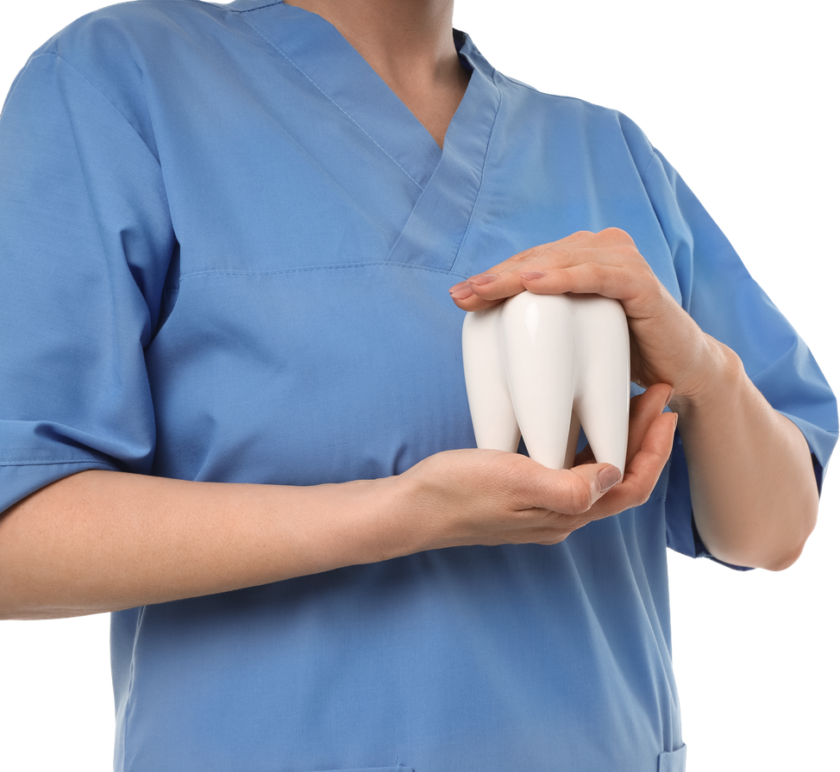
GESTÃO E DIREÇÃO DE CLÍNICAS DENTÁRIAS
IDENTIFICAR NECESSIDADES E PERFIS
Saber exatamente que funções precisamos e que competências (técnicas e comportamentais) são prioritárias.
Rececionista
Assistente Dentária
Médico Dentista
Gestãodontia · TBO Academy
ANJE Porto / Out a Dez '26

Slide 19
GESTÃO E DIREÇÃO DE CLÍNICAS DENTÁRIAS
RECEPCIONISTA
Funções Comuns
Atendimento Presencial e Telefónico
Chamadas Carácter Comercial
Gestão de Agendas
Faturação e Pagamentos
Organização de Documentação e Correspondência
Competências Técnicas Específicas
Informática na ótica do Utilizador
Conhecimentos Básicos de Faturação
Domínio de Ferramentas de Comunicação
Nota Importante:
Software especifico
Trabalho por turnos (sábados, horário até às 21h)
Competências Práticas/Comportamentais (Objetivas)
Facilidade em Contactar com o Público
Tolerância a Picos de Movimento
Disciplina e Organização
Gestãodontia · TBO Academy
ANJE Porto / Out a Dez '26

Slide 20
GESTÃO E DIREÇÃO DE CLÍNICAS DENTÁRIAS
ASSISTENTE DENTÁRIA
Funções Comuns
Preparação de Materiais e Equipamentos e Apoio ao Médico Dentista
Receção e Acompanhamento do Paciente
Manutenção e Higienização do Gabinete
Gestão de Stock Clínico
Competências Técnicas Específicas
Conhecimento de Procedimentos Dentários
Noções de Esterilização e Segurança
Conhecimentos de Higiene Oral Básica
Poder dar instruções simples ao paciente como interlocutora do médico (ex.: enxaguamento, cuidados pós-tratamento)
Nota Importante:
Aplicável (ou não) o que foi dito no perfil de Recepcionista
Competências Práticas/Comportamentais (Objetivas)
Antecipa necessidades do médico e do paciente.
Comunicação empática: tranquilizar o paciente
Disciplina e Organização
Gestão de pressão: dias de emergências ou agenda cheia
Gestãodontia · TBO Academy
ANJE Porto / Out a Dez '26

Slide 21
GESTÃO E DIREÇÃO DE CLÍNICAS DENTÁRIAS
MÉDICO DENTISTA
Funções Comuns
Diagnóstico e Planeamento de Tratamentos
Execução de Procedimentos
Supervisão da Assistência
Comunicação Pós-Tratamento
Competências Técnicas Específicas
Formação Superior e Cédula Profissional
Especializações (consoante a vaga)
Conhecimento de Equipamentos Tecnológicos (se a clínica dispuser desses equipamentos)
Competências Práticas/Comportamentais (Objetivas)
Trabalho Integrado com Assistentes e Receção
Empatia e capacidade pedagógica com o paciente
Ética clínica e transparência nas recomendações: Capacidade de Explicar Procedimentos
Disciplina e Organização
Nota Importante:
Forma de Contratação/Modelo de remuneração: percentagem ou salário fixo.
Especialista ou Generalista
Gestãodontia · TBO Academy
ANJE Porto / Out a Dez '26

Slide 22
Precisamos de reforçar a equipa ou substituir algum membro?

Slide 23
GESTÃO E DIREÇÃO DE CLÍNICAS DENTÁRIAS
2. DIFERENTES ESTRATÉGIAS
Reforçar
Substituir
Divulgar Abertamente: Valorizar o nome e a reputação da clínica para atrair candidatos alinhados.
Discrição: Se o colaborador ainda se encontra em funções ou não se oficializou a saída, optar por anúncios anónimos
Mensagem de Expansão: Posicionar a clínica como em crescimento e procura ativa de talento.
Equilíbrio Interno: Informar só quem precisa de saber (chefias) para evitar rumores e instabilidade.
Boa Imagem Interna: Envolver a equipa atual, motivando-a a partilhar a vaga nas suas redes e pedir referências.
Respeito pela Pessoa a Sair
Transparência: Anúncio claro sobre funções, requisitos e vantagens, sem inflacionar expectativas.
Transição Rápida e Eficaz: Garantir que a substituição não afeta agendas, produção ou qualidade clínica.
Cada situação de recrutamento tem a sua estratégia: ao gerir bem a comunicação, evitamos ruídos internos, preservamos a imagem da clínica e encontramos a pessoa certa com o mínimo de impacto negativo.
Gestãodontia · TBO Academy
ANJE Porto / Out a Dez '26

Slide 24








GESTÃO E DIREÇÃO DE CLÍNICAS DENTÁRIAS
3. VAMOS AO MERCADO
Gestãodontia · TBO Academy
ANJE Porto / Out a Dez '26

Slide 25
GESTÃO E DIREÇÃO DE CLÍNICAS DENTÁRIAS
CUIDADO COM AS REDES SOCIAIS
Exposição Demasiado Alargada: Chega a muita gente, mas nem sempre qualificada. A vaga pode tornar-se viral por motivos errados ou gerar mensagens privadas irrelevantes.
Desatualização Rápida: A publicação desce no feed rapidamente; se não investires em promoção paga ou partilhas regulares, o anúncio perde visibilidade.
Substituição de Colaborador: Se não quer que toda a equipa ou o próprio colaborador percebam, a rede social não é a melhor escolha, pois há maior probabilidade de chegarem a essa informação.
Utilizador que faz publicação está identificado
Gestãodontia · TBO Academy
ANJE Porto / Out a Dez '26

Slide 26
GESTÃO E DIREÇÃO DE CLÍNICAS DENTÁRIAS
ESTRUTURA DE UM ANÚNCIO
1
2
3
Título
Descrição da Clínica
Funções
4
5
6
Perfil Procurado
Oferta
Contacto
Gestãodontia · TBO Academy
ANJE Porto / Out a Dez '26

Slide 27
GESTÃO E DIREÇÃO DE CLÍNICAS DENTÁRIAS
TABELA DE BOAS PRÁTICAS NA ELABORAÇÃO DO ANÚNCIO
Aspeto | O que Fazer | O que Evitar
Título e Descrição da Clínica | - Especificar a função (ex.: “Rececionista para Clínica Dentária em Lisboa”)- Indicar se é full-time ou part-time, quando relevante Ex.2: Assistente Dentária - Integral/Full-time (Porto) | - Títulos vagos (ex.: “Estamos a Contratar!”)- Usar apenas “Clínica de Saúde” sem dizer que é dentária
Descrição das Funções (Funções) | - Enumerar tarefas diárias (ex.: “Falar com pacientes, confirmar agendas, emitir faturas”), Preparação e gestão de materiais e instrumentos clínicos. | - Generalizações como “espírito de equipa” ou “proatividade” sem explicar o que isso significa no dia a dia
Requisitos Técnicos (Funções) | - Ser claro: “Experiência no mínimo de 1 ano em receção de clínica”, “Conhecimento de protocolos de esterilização e controlo de infeção), ”experiência em “incluir possíveis softwares” | - “Ser motivado” ou “ter boa atitude” sem exemplos concretos - Pedir qualificações irrelevantes para a função
Gestãodontia · TBO Academy
ANJE Porto / Out a Dez '26

Slide 28
GESTÃO E DIREÇÃO DE CLÍNICAS DENTÁRIAS
Aspeto | O que Fazer | O que Evitar
Características do Dia a Dia (Perfil) | - Descrever cenários: “Confortável em atender chamadas e efetuar chamadas de caráter comercial” | - Frases tipo “Facilidade em trabalhar sob pressão” sem detalhar o que significa - Omitir que se trabalha ao sábado (caso seja necessário)
Condições e Benefícios (Oferta) | - Indicar faixa salarial (ex.: “900-1200€ ” ou “a negociar conforme experiência”) - Referir subsídio de alimentação, se pago ou cartão-refeição - Mencionar férias e subsídios (Natal, férias) com clareza | - “Oferecemos remuneração competitiva” sem número ou faixa - Promessas vagas como “Excelentes perspetivas de carreira” sem detalhes
Horário e Disponibilidade (Oferta) | - Incluir se é necessário trabalhar aos sábados ou em horário rotativo (ex.: até às 21h nalguns dias) | - Esconder condições pouco habituais (ex.: turnos rotativos, trabalho ao sábado) e só revelar na entrevista
Forma de Candidatura (Contacto) | - Especificar como enviar CV (email, link) e prazo de candidatura- Se relevante, pedir carta de motivação ou portefólio (ex.: para dentistas) | - Falta de método de contacto claro - Prazo indefinido, resultando em candidaturas tardias ou fora de contexto
Gestãodontia · TBO Academy
ANJE Porto / Out a Dez '26

Slide 29
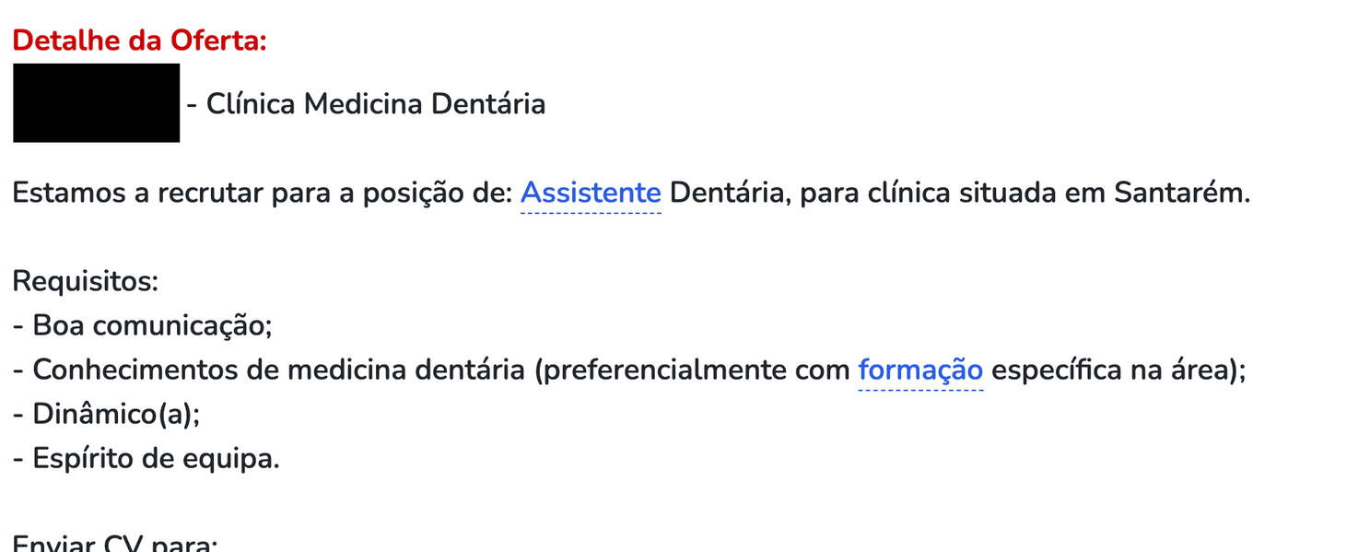
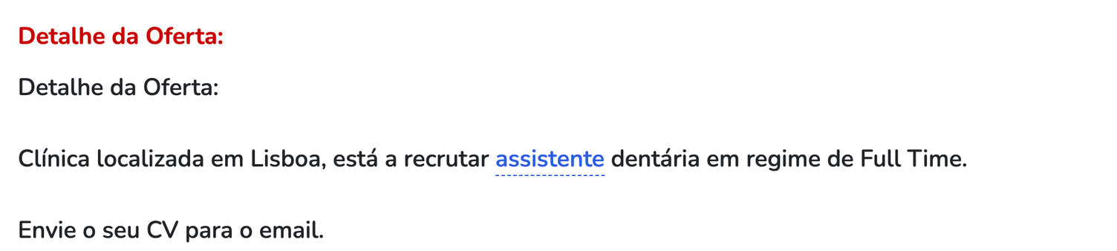
GESTÃO E DIREÇÃO DE CLÍNICAS DENTÁRIAS
EXEMPLOS 🫣
Gestãodontia · TBO Academy
ANJE Porto / Out a Dez '26

Slide 30
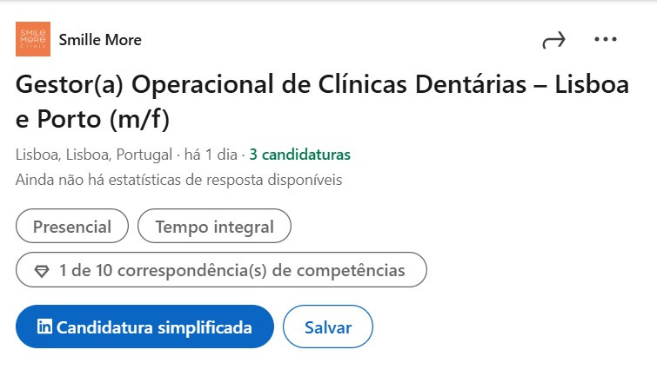
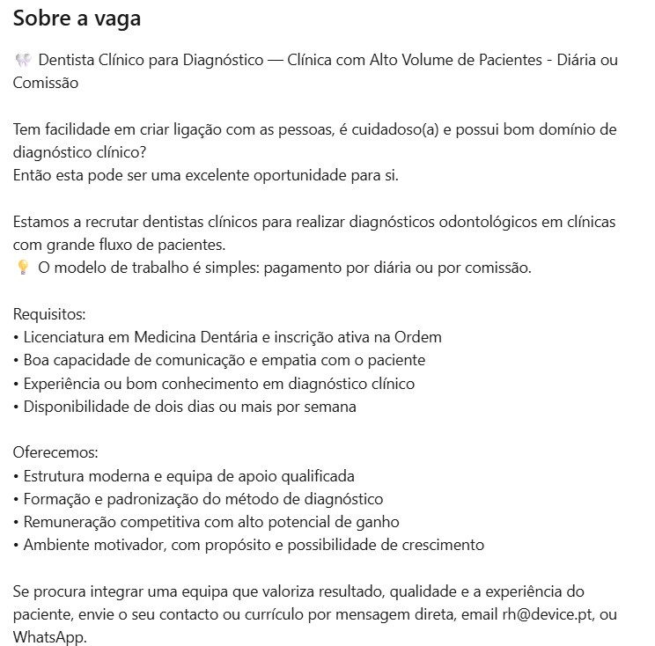
GESTÃO E DIREÇÃO DE CLÍNICAS DENTÁRIAS
EXEMPLOS 🫣
Gestãodontia · TBO Academy
ANJE Porto / Out a Dez '26

Slide 31
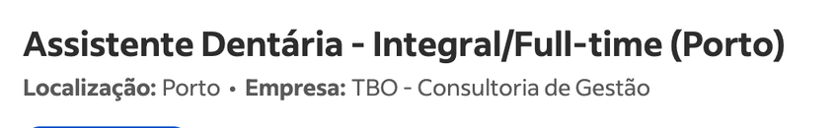
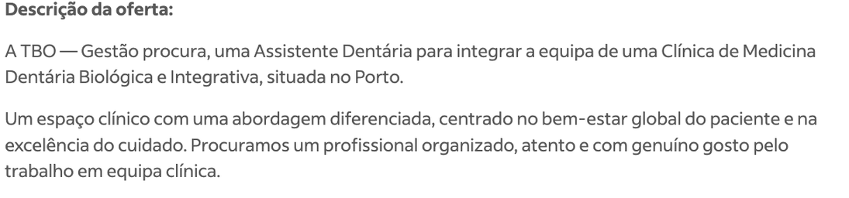
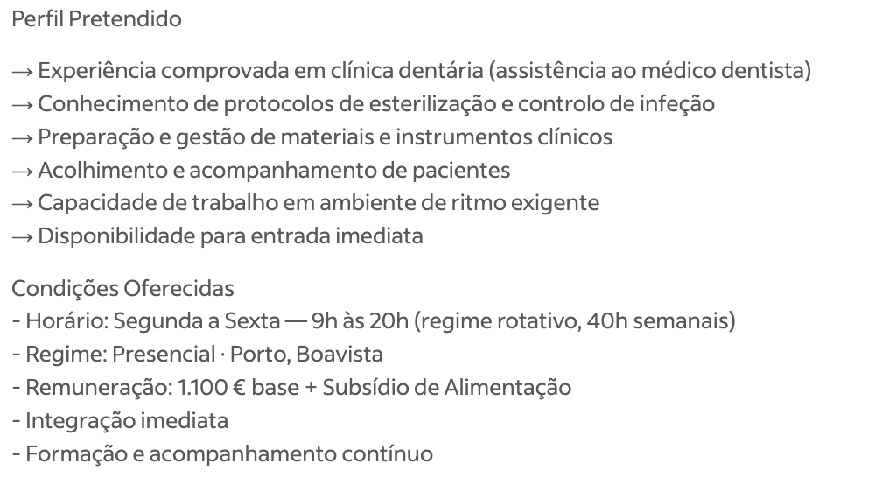
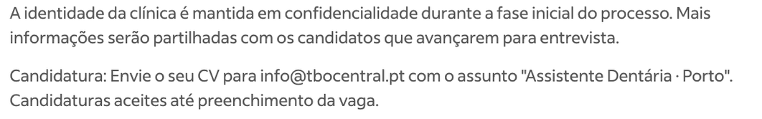
GESTÃO E DIREÇÃO DE CLÍNICAS DENTÁRIAS
Gestãodontia · TBO Academy
ANJE Porto / Out a Dez '26

Slide 32
GESTÃO E DIREÇÃO DE CLÍNICAS DENTÁRIAS
Se não explicar bem as funções e o perfil que procura, os candidatos também não saberão se são a pessoa certa… e vai perder tempo a filtrar.
Gestãodontia · TBO Academy
ANJE Porto / Out a Dez '26

Slide 33
SELEÇÃO E ENTREVISTA

Slide 34
GESTÃO E DIREÇÃO DE CLÍNICAS DENTÁRIAS
PROCESSO DE SELEÇÃO
1. Receção CVs
Organizar CVs por data e função (caso haja várias vagas). Aplicar critérios mínimos (ex.: formação, anos de experiência).
2. Triagem Telefónica
Validar disponibilidade (horários, sábados, etc.). Confirmar localização (se a pessoa está disposta a deslocar-se facilmente). Perguntar experiência passada (caso seja essencial).
3. Entrevista
Avaliar competências técnicas e comportamentais (sem cair em generalizações). Explorar “casos práticos” ou perguntas situacionais.
4. Possível 2ª Entrevista ou Reunião Final
Se a primeira entrevista deixa dúvidas ou se há vários finalistas. Eventualmente incluir gestor direto ou colega que irá trabalhar com o futuro colaborador.
5. Decisão e Oferta
Reunir feedback, métricas (se houver) e escolher o candidato. Formalizar proposta de contrato ou condições de prestação de serviços.
Gestãodontia · TBO Academy
ANJE Porto / Out a Dez '26

Slide 35
GESTÃO E DIREÇÃO DE CLÍNICAS DENTÁRIAS
TRIAGEM INICIAL: CHAMADA TELEFÓNICA
Objetivo: Confirmar requisitos básicos antes de investir tempo na entrevista presencial.
Disponibilidade de Horário
“Trabalhamos X h semanais, incluindo um sábado por mês.
Localização e Deslocação
“Estamos em [local]. Tem viatura própria ou facilidade de transporte?”
Experiência Relevante
“Tem experiência anterior em receção de clínica dentária?” (se for o caso)
Expectativas de Salário (Opcional, mas pode poupar tempo)
“A faixa salarial (ou o salário) para esta posição, está de acordo com as suas expectativas?”
Gestãodontia · TBO Academy
ANJE Porto / Out a Dez '26

Slide 36
GESTÃO E DIREÇÃO DE CLÍNICAS DENTÁRIAS
PREPARAÇÃO PARA A ENTREVISTA PRESENCIAL
Definir Objetivos da Entrevista
Quais competências/traços precisas de confirmar (técnicas, comportamentais)?
Que tipo de perguntas farás (situacionais, passadas, teste de software, etc.)?
Preparar Espaço e Tempo
Evitar atrasos. Bloquear um horário em que possas estar focado na entrevista.
Ter um local sossegado, sem ruídos de procedimentos ou telemóveis a interromper.
Guia ou Roteiro de Perguntas
Estruturar as perguntas-chave (vamos ver a seguir).
Planear pequenas dinâmicas (se for relevante).
Materiais Necessários
CV impresso, se precisares de apontar algo.
Eventuais testes práticos (ex.: gestão de agenda simulada, questionário de personalidade).
Gestãodontia · TBO Academy
ANJE Porto / Out a Dez '26

Slide 37
GESTÃO E DIREÇÃO DE CLÍNICAS DENTÁRIAS
PERGUNTAS ESSENCIAIS EM ENTREVISTA
Experiência Passada
“Conte-me sobre as funções concretas que desempenhava na sua última clínica/empresa.”
“Como lidaria se estivesse ao telefone com um paciente, surgisse alguém a querer falar consigo ao balcão e fosse chamada pelo médico dentista para marcar uma consulta de um paciente?”
Cenários Práticos
Rececionista: “Se um paciente chegar atrasado 20 minutos e outro está a aguardar, como reorganizaria a agenda?”
Assistente: “Como prepararia o gabinete para uma cirurgia de implante?”
Médico Dentista: “Se surgisse uma urgência no mesmo horário de uma consulta de rotina, como priorizaria?”
Competências Técnicas
“Que software de faturação ou de gestão de clínica domina?”, “Tens experiência no processo de esterilização de materiais?”, “Já trabalhou com Raio-X digital ou scanners intraorais?”
Gestãodontia · TBO Academy
ANJE Porto / Out a Dez '26

Slide 38
GESTÃO E DIREÇÃO DE CLÍNICAS DENTÁRIAS
PERGUNTAS ESSENCIAIS EM ENTREVISTA
Motivação e Soft Skills
“Como se vê a evoluir num contexto de clínica dentária nos próximos 2 anos?”
“Qual foi a última vez que enfrentou algo novo no trabalho e teve de aprender depressa?”
Porquê a nossa clínica? dá uma noção se a pessoa pesquisou sobre a clínica ou se está a candidatar a todas as ofertas “às cegas”.
Nota: Nada de perguntas vagas como “É empático?” mas sim “Fala-me de uma situação em que ajudaste um paciente nervoso.”
Gestãodontia · TBO Academy
ANJE Porto / Out a Dez '26

Slide 39
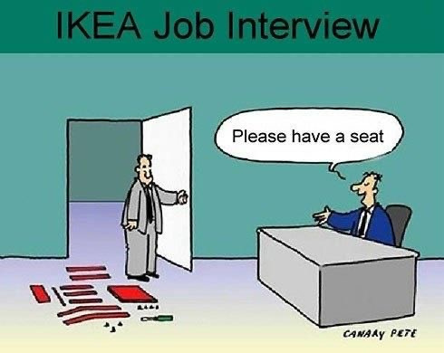
GESTÃO E DIREÇÃO DE CLÍNICAS DENTÁRIAS
DINÂMICA NA ENTREVISTA
Gestãodontia · TBO Academy
ANJE Porto / Out a Dez '26

Slide 40
GESTÃO E DIREÇÃO DE CLÍNICAS DENTÁRIAS
DINÂMICA NA ENTREVISTA
Pequeno Teste ou Cenário
Rececionista: Pedir ao candidato para simular uma chamada de confirmação de consulta e reagir a um pedido de alteração de horário.
Assistente: Mostrar um kit de instrumentos e perguntar como organizaria para uma restauração.
Médico Dentista: Discutir um caso clínico simples (sem entrar em detalhes médicos complexos, mas ver o raciocínio).
Pergunta que Não Pode Faltar (Exemplo do Exercício)
No final da entrevista, pergunte sempre: “Tem alguma dúvida sobre as tarefas concretas do dia a dia?”
Objetivo: Ver se o candidato demonstra interesse e consciência sobre a rotina real.
Avalie as reações
Como se comporta sob pequena “pressão”?
Se pede esclarecimentos, poder de argumentação ou fica calado?
Gestãodontia · TBO Academy
ANJE Porto / Out a Dez '26

Slide 41
GESTÃO E DIREÇÃO DE CLÍNICAS DENTÁRIAS
MÉTRICAS DE AVALIAÇÃO DO CANDIDATO
Critério | Pontuação (1-5) | Observações
Cumprimento Requisitos Técnicos |  | Ex.: Experiência no software, formação adequada
Postura e Comunicação |  | Ex.: Capacidade de explicar cenários, segurança ao falar, relação com o entrevistador
Disponibilidade Horária |  | Ex.: Se está alinhada com a necessidade da clínica (sábados, horários alargados)
Ajuste às Tarefas e Rotina |  | Ex.: Se gosta de falar com pessoas, realizar chamadas, organizar materiais
Probabilidade de Longo Prazo |  | Ex.: Perguntas sobre vontade de aprender, ambições (não resolverá tudo, mas é um indicador)
Gestãodontia · TBO Academy
ANJE Porto / Out a Dez '26

Slide 42
GESTÃO E DIREÇÃO DE CLÍNICAS DENTÁRIAS
EXERCÍCIO
Qual é A pergunta que não pode falhar para vocês?
Há alguma coisa que eu não perguntei ou que não falamos que gostava que eu soubesse?
Gestãodontia · TBO Academy
ANJE Porto / Out a Dez '26

Slide 43
GESTÃO E DIREÇÃO DE CLÍNICAS DENTÁRIAS
CONCLUSÕES: SELEÇÃO E ENTREVISTA
Triagem Telefónica: Poupa tempo e filtra quem não encaixa (salário, localização, horário).
Entrevista Estruturada: Perguntas concretas, cenários práticos, eventualmente teste rápido.
Métricas ou Scorecards: Maior objetividade, evita “gosto/não gosto”.
2ª Entrevista se Necessário: Detalhes finais sobre condições, ajustando expectativas.
Oficializar a Proposta: Confirmar salário e data de início; não deixar o candidato à espera indefinidamente
Comunicar o Resultado: Agradecer a todos os que foram entrevistados, mesmo os não selecionados (mantém reputação da clínica).
Gestãodontia · TBO Academy
ANJE Porto / Out a Dez '26

Slide 44
GESTÃO E DIREÇÃO DE CLÍNICAS DENTÁRIAS
Uma boa entrevista não é um interrogatório, mas uma troca clara de informações para garantir que ambas as partes estão alinhadas.
Gestãodontia · TBO Academy
ANJE Porto / Out a Dez '26

Slide 45
ONBOARDING: A CHAVE PARA
A INTEGRAÇÃO E RETENÇÃO

Slide 46
GESTÃO E DIREÇÃO DE CLÍNICAS DENTÁRIAS
IMPORTÂNCIA DO ONBOARDING
Objetivo Geral: Criar um processo de onboarding que acelere a integração do novo colaborador, aumente a satisfação e reduza a rotatividade.
Retenção e Satisfação
Dados de vários estudos apontam que colaboradores com onboarding bem estruturado tendem a ficar mais tempo e a ter maior engagement.
Impacto na Produtividade
Um colaborador que sabe o que fazer e conhece as rotinas e valores da clínica torna-se produtivo mais depressa.
Imagem da Clínica
Oferecer uma boa experiência inicial reforça a cultura interna e faz com que o novo elemento fale bem da clínica a amigos/familiares.
Gestãodontia · TBO Academy
ANJE Porto / Out a Dez '26

Slide 47
GESTÃO E DIREÇÃO DE CLÍNICAS DENTÁRIAS
IMPORTÂNCIA DO ONBOARDING
Porquê um Plano Estruturado?
✅ Evita improvisos: O novo colaborador sente que existe orientação clara e não está “à deriva”.
✅ Permite medir sucesso: Conseguiu cumprir as etapas? O novo elemento aprendeu as SOPs no prazo estimado?
Um onboarding cuidadoso é a forma de dizer: ‘Conta connosco e fazes parte desta equipa!
Gestãodontia · TBO Academy
ANJE Porto / Out a Dez '26

Slide 48

GESTÃO E DIREÇÃO DE CLÍNICAS DENTÁRIAS
ESTRUTURA DE ONBOARDING
1º Dia - Welcome Day
Apresentação da Equipa: Rececionista, assistentes, médicos dentistas, gestor de clínica.
Tour pela Clínica: Gabinetes, sala de esterilização, receção, áreas de staff (cacifos, copa).
Entrega de Manual ou Briefing:
História da Empresa
Funções e responsabilidades;
Normas de higiene e protocolos básicos de segurança;
Incentivos e Prémios;
Gestãodontia · TBO Academy
ANJE Porto / Out a Dez '26

Slide 49

GESTÃO E DIREÇÃO DE CLÍNICAS DENTÁRIAS
ESTRUTURA DE ONBOARDING
1ª Semana
Formação Inicial: Apresentar SOPs (Procedimentos Operacionais Padrão) para a função específica (ex.: assistente dentária → esterilização, organização de materiais).
Gestor no papel do Buddy: Alguém com experiência que acompanhe o novo colaborador nos primeiros dias, tirando dúvidas.
Reunião Curta e Diária: Verificar se há questões urgentes, feedback sobre tarefas.
Gestãodontia · TBO Academy
ANJE Porto / Out a Dez '26

Slide 50

GESTÃO E DIREÇÃO DE CLÍNICAS DENTÁRIAS
ESTRUTURA DE ONBOARDING
1ª Mês
Acompanhamento Sistemático: Reuniões semanais de 10-15 min para avaliar evolução, dificuldades.
Feedback Frequente: Reforçar o que está a correr bem e corrigir desvios de procedimento.
Formação Contínua (se for caso disso): Se a clínica investe em cursos ou “mini-treinos” semanais, envolver desde cedo.
Gestãodontia · TBO Academy
ANJE Porto / Out a Dez '26

Slide 51
GESTÃO E DIREÇÃO DE CLÍNICAS DENTÁRIAS
ANÁLISE DE PERFORMANCE
Cargo | KPI (Indicador) | Objetivo a Cumprir | Período
Rececionista | Erros de Agendamento | Ter menos de 2% de marcações falhadas ou trocadas na 2ª semana de trabalho | 2ª semana
 | Tempo de Resposta a Chamadas | Atender ≥90% das chamadas. | 1º mês
Assistente Dentária | Tempo de Preparação do Gabinete | Conseguir montar o kit e higienizar a área em ≤10 minutos | 3ª semana
 | Conformidade de Esterilização | 0 incidentes/falhas de protocolo (registadas) | 1º mês
Médico Dentista | Pontualidade nos Atendimentos | ≥90% das consultas começam até 10 min após o horário agendado | 1º mês
 | Registo Clínico Completo | 100% dos atos registados no software sem omissões | 1º mês
Gestãodontia · TBO Academy
ANJE Porto / Out a Dez '26

Slide 52


GESTÃO E DIREÇÃO DE CLÍNICAS DENTÁRIAS
FERRAMENTAS A PARTILHAR
MINI CALENDÁRIO (EXEMPLO DE 8 SEMANAS)
CHECKLIST DE PROCEDIMENTOS PARA O ONBOARDING
Gestãodontia · TBO Academy
ANJE Porto / Out a Dez '26

Slide 53
GESTÃO E DIREÇÃO DE CLÍNICAS DENTÁRIAS
O QUE ACONTECE APÓS O PERÍODO EXPERIMENTAL
Avaliação Oficial
Passado 1 a 3 meses, sentar com o novo colaborador, ver se cumpre a função adequadamente.
Se no contrato constar período experimental, decidir se continua ou não.
Feedback Bidirecional
Perguntar como ele/ela se sente, se identificou pontos fracos na formação ou no ambiente de trabalho.
Abertura para melhorias e/ou ajustes
Integração Total
O colaborador passa a ser considerado membro “pleno” da equipa, mantendo, no entanto, o canal de comunicação aberto para suporte contínuo.
Gestãodontia · TBO Academy
ANJE Porto / Out a Dez '26

Slide 54
GESTÃO E DIREÇÃO DE CLÍNICAS DENTÁRIAS
DEBATE
O que é mais importante para a integração de um novo colaborador: receber uma formação técnica intensiva ou começar por conhecer a cultura e valores da clínica?
Gestãodontia · TBO Academy
ANJE Porto / Out a Dez '26

Slide 55
GESTÃO E DIREÇÃO DE CLÍNICAS DENTÁRIAS
Um onboarding bem feito é a melhor forma de converter um novo colaborador num membro dedicado, produtivo e feliz na equipa.
Gestãodontia · TBO Academy
ANJE Porto / Out a Dez '26

